Slide 1
信息安全数学基础
许春香 等编著

Slide 2
第四章 环

Slide 3
第四章 环
4.1 环与子环 （理解）
4.2 整环、除环、域 （熟练）
4.3 环的同态、理想 （掌握）

Slide 4
第四章 环
在群里只定义了一种代数运算，本章学习同时定义了乘法和加法两种运算的代数系统⎯⎯环与域．
环是建立在群的基础之上，因此它有许多基本概念与理论是群的相应内容的推广，同时环也有一些特殊性质，例如下一章将要讨论的多项式环的因式分解问题等。

Slide 5
4.1 环与子环
定义1 设R是一非空集合，在R上定义了加法和乘法两种代数运算，分别记为a+b和ab．如果R具有如下性质：
1）R对于加法是一个交换群；
2）R对于乘法是封闭的；
3）乘法满足结合律，即对于任意a，b，c∈R，有
a(bc) = (ab)c；
4）分配律成立，即对于任意a，b，c∈R，有
a(b+c) = ab+ac，(b+c)a = ba+ca；
则称R为一个环．
如果环R关于乘法还满足交换律，即对于任意a，b∈R，总有ab = ba，则称R为交换环

Slide 6
例1 全体有理数、全体实数、全体复数和全体整数集合对于普通的加法和乘法构成交换环，其中全体整数集合Z构成的环比较重要，称为整数环．

Slide 7
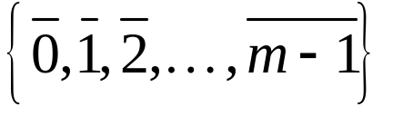
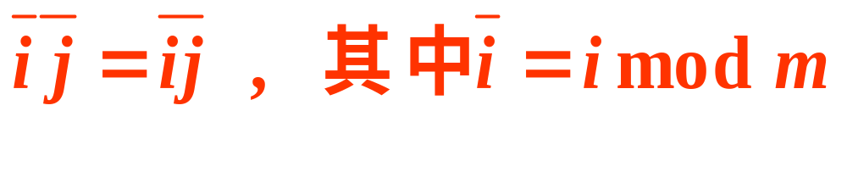
例2 模m的剩余类集合
上的乘法如下：
则剩余类集合对于剩余类加法和乘法构成一个交换环，称为模m剩余类环．

Slide 8
零元：加法群的单位元称为零元，记为0。
负元：元素的加法逆元称为负元，记为−a。
单位元：乘法单位元称为单位元，记为1。
逆元：乘法逆元，记为a⁻¹。
环不一定存在单位元和逆元．但如果环中存在单位元和逆元，则它们一定是唯一的．
有理数、实数、复数和整数环都有单位元1；有理数、实数和复数环的非零元都有逆元；
但整数环Z除±1外，其他元素都没有逆元．

Slide 9
环的计算规则：
假设R是一个环，a，b，c∈R．
1）0+a = a+0 = a．
2）a+(−b) = a−b．
3）(−a)+a = a−a = 0．
4）− (−a) = a．

Slide 10
5）如果a+b = c，则 b = c−a．
6）− (a+b) = −a−b，
− (a−b) = −a +b．

Slide 11
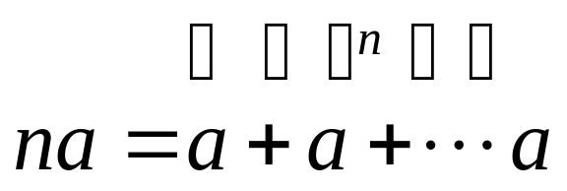
7）对于任意正整数n，有
(−n)a = − (na)．
0a = 0．

Slide 12
8）对于任意整数n，m，有
(n＋m)a = na+ma；
n(ma) = (nm)a；
n(a+b) = na+nb．

Slide 13
9）对于任意正整数n，m，有
a^{n} = aa…a；
a^{m}a^{n} = a^{m+n}；
(a^{n})^{m} = a^{nm}．
注意在R中一般不能定义a⁰和a^{−n}，因为环中不一定存在单位元和逆元．

Slide 14
下面的规则（10 ~14）由分配律得到．
10）(a−b)c = ac−bc，
c(a−b) = ca−cb．
因为(a−b)c+bc = [(a−b)+b]c = ac，
所以(a−b)c = ac−bc．
11）0a = a0 = 0．（这里的0是R的零元）
因为0a = (b−b)a = ba−ba =0，
又a0 = a(b−b) = ab−ab = 0，所以0a = a0 = 0．

Slide 15
12）(−a)b = a(−b) = −ab．
(−a)(−b) = ab．
因为 ab+(−a)b = (a−a)b = 0，
又 ab+a(−b) = a(b−b) = 0，
所以 (−a)b = a(−b) = −ab．
因为 (−a)(−b) = −a(−b) = − (−ab) = ab，
所以 (−a)( −b) = ab．
13）a(b₁+ b₂+…+ b_{n}) = ab₁+ ab₂+…+ ab_{n}．
(b₁+ b₂+…+ b_{n})a = b₁a+ b₂a+…+ b_{n}a．

Slide 16
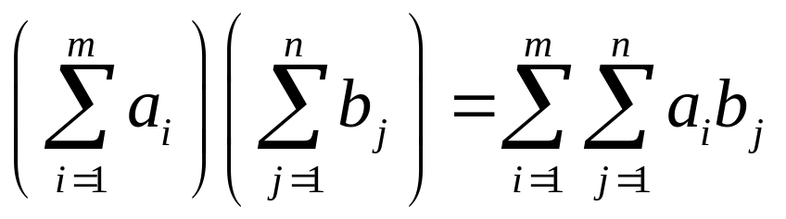
更一般地，
(a₁+ a₂+…+ a_{m}) (b₁+ b₂+…+ b_{n})
= (a₁b₁+ a₁b₂+…+ a₁b_{n}+…+ a_{m}b₁+…+ a_{m}b_{n})．
或表示为
14）对于任意整数n，有
(na)b = a(nb) = n(ab)．

Slide 17
定义2 如果在环里 a ≠ 0，b ≠ 0，但 ab = 0，
则称a是这个环的一个左零因子，b是这个环的一个右零因子．
(1)交换环里每个左零因子同时又是右零因子．如果一个左零因子同时又是右零因子，则称为零因子．
(2)非交换环里的左零因子或右零因子也可能成为零因子．

Slide 18
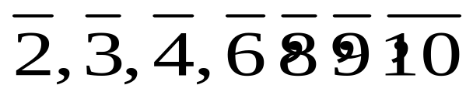
例3 模12剩余类环中的全部零因子是：
一个环里可以没有任何零因子．例如整数环Z．
在没有任何零因子存在的环里，如果ab = 0，则必有a = 0或b = 0．
例4 当m是素数时，模m剩余类环无零因子。

Slide 19
定理1 在没有任何零因子的环里消去律成立，即如果a ≠ 0，则
ab = ac ⇒ b = c，ba = ca ⇒ b = c．
反之，如果上面的消去律中的任一个成立，则环里没有零因子．
证明 由ab = ac，得
a(b−c) = 0．
因为a ≠ 0，而且环里没有零因子，则
b−c = 0，b = c．

Slide 20
反之，如果 a ≠ 0 ，ab = ac ⇒ b = c 成立．
如果 ab = 0 = a0，
假设a ≠ 0，运用消去律得b = 0．这说明a，b不可能同时非零，则环里无零因子．
证毕．

Slide 21
定义3 如果一个环R的子集S对于R中的运算也构成环，则称S为R的子环，R为S的扩环．
子集S构成一个子环的充要条件：
（1） S对于加法构成一个子群。
（2） S对于乘法封闭。
判定：对于任意a，b∈S，有
a−b∈S，ab∈S．
例5 全体偶数集合构成一个环，是整数环Z的子环，而Z是它的扩环．

Slide 22
例6 整数环Z中任意整数的倍数
nZ = {rn⏐r∈Z}
是Z的子环．
证明 对于任意a，b∈nZ，
假设 a = r₁n，b = r₂n，(r₁，r₂∈Z)，
则 a−b = r₁n−r₂n = (r₁−r₂)n∈nZ，
ab = (r₁n)(r₂n) = (r₁r₂n)n∈nZ．
所以nZ是Z的子环．

Slide 23
4.2 整环、除环、域
定义1 如果一个环R满足下列条件：
1）是交换环；
2）存在单位元，且1≠0；
3）没有零因子．
则R称为整环．
如整数环、全体有理数环、全体实数环和全体复数环都是整环

Slide 24
定义2 如果一个环R存在非零元，而且全体非零元构成一个乘法群，则R称为除环．
除环的来历是由于每个非零元都有逆元，可以做“除法”．
定义3 一个交换除环称为一个域．
该定义等价于如果一个环F存在非零元，而且全体非零元构成一个乘法交换群，则F称为一个域．

Slide 25
整环、除环、域
例1 全体有理数、全体实数和全体复数对于普通的加法和乘法都是除环，且是可交换的除环．故他们是域，统称为 数域。
但整数环由于不是每个元素都有逆元，所以不是除环。

Slide 26
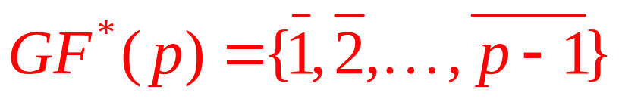
结论：当p是素数时，模p剩余类集合对于剩余类加法和乘法构成一个域，记为GF(p)
已证明GF(p)是一个模p剩余类环，是交换环；
现在证明GF(p)非零元集合GF*(p)构成一乘法交换群，从而GF(p)是一个域．
GF(p)非零元集合GF*(p)，
1）乘法结合律和交换律显然满足．
2）任意0<i，j≤p−1，由于(p，i) = 1，(p，j) = 1，则
(p，ij) = 1，ij ≠ 0 (mod p)，

Slide 27
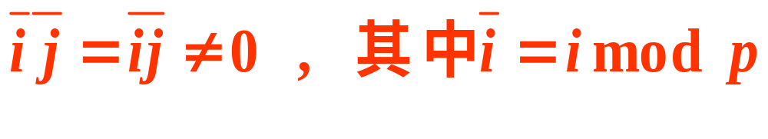
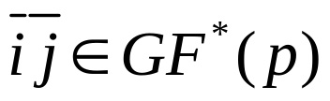


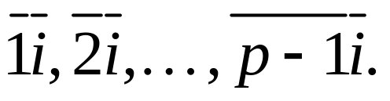
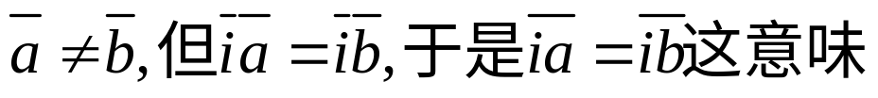

证明----续
于是
乘法封闭．
3） 是乘法单位元．
4）对于任意 ∈GF*(p)，与GF*(p)中的每个元素相乘得
这p−1个结果两两不同．否则假设如果
p⏐(ia−ib) = i(a−b)．
而(p，i) = 1，则只有p⏐ (a−b)，这与 矛盾．

Slide 28
证明----续
上述的p−1个不同的结果跑遍GF*(p)的全部元素，当然也包括单位元 ，
所以 存在逆元．故GF*(p)是乘法交换群．GF(p)是域．
当p不是素数时，它可以分解为两个或更多的小于它的数的乘积，故模m剩余类环有零因子，不可能成为域．

Slide 29
如果从群出发，则一个集合F是一个域应该：
1）构成加法交换群；
2）非零元构成乘法交换群；
3）满足分配律．
域、除环和环的关系如下图所示．
无零
因子环
域
除环
环

Slide 30
整环、除环、域
有限除环：元素个数有限的除环。
有限域：元素个数有限的域。
例2 GF(p)是有限域，且是最简单的有限域。
除环和域同样有子除环和子域的概念．
子除环：如果一个除环的子集也是除环；
子域：如果一个域的子集也是域．
一个除环的一个子集S构成一个子除环的条件是：
1）S包含非零元；
2）对于任意a，b∈S，有a−b∈S；
3）对于任意a，b∈S，b≠0，有ab⁻¹∈S．

Slide 31
4.3 环的同态、理想
定义1 R和R’是两个环，如果存在R到R’的一个映射f，加法和乘法都在f下得到保持，即对于任意a，b∈R，有
f(a+b) = f(a)+f(b)，
f(ab) = f(a)f(b)，
则称f是R到R’的同态映射，或简称同态．
如果f是单射，则称f是单同态．
如果f是满射，则称f是满同态．
如果f是一一映射，则称f是同构，此时称R和R’同构，并用R ≅ R’表示．

Slide 32
例1 设R是一个环，R^{n}是R上的n维向量，即
R^{n} = {(a₁ a₂ … a_{n})⏐a₁，a₂，…，a_{n}∈R}．
定义R^{n}上的加法和乘法如下：
(a₁ a₂ … a_{n}) + (b₁ b₂ … b_{n}) = (a₁+b₁ a₂+b₂ … a_{n}+b_{n})，
(a₁ a₂ … a_{n}) (b₁ b₂ … b_{n}) = (a₁b₁ a₂b₂ … a_{n}b_{n})．
则R^{n}构成一个环．定义R^{n}→R的映射
f((a₁ a₂ … a_{n})) = a₁．
f是R^{n}到R的满同态．
（单同态？）

Slide 33
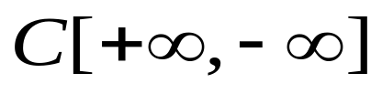
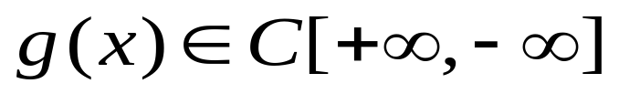
例2 实数域上的全体连续函数对于函数的加法和乘法构成一个环，这个环记为 。
设a是一个实数常数．定义 到实数环的映射：
f(g(x)) = g(a)，
f是 到实数环的同态．

Slide 34
定理1 f是环R到R’的同态，则有
1）f(0) = 0’（0’是R’的零元）．
2）对于任意 a∈R，有 f(−a) = −f(a)．
3）如果f是环R到R’的满同态，且R有单位元，则R’也有单位元，且
f(1) = 1’（1’是R’的单位元）．
4）如果f是环R到R’的满同态，且R有单位元，而且 a∈R 可逆，则 f(a)在 R’中可逆，且 f(a)⁻¹ = f(a⁻¹)．
5）如果f是环R到R’的满同态， 且R是交换环，则R’也是交换环．

Slide 35
环的同态
证明
1）因为
f(0) = f(0+0) = f(0) + f(0)，
应用消去律得 f(0) = 0’．
2）因为
0’ = f(0) = f(a+(−a)) = f(a) + f(−a)，
所以 f(−a) = −f(a)．

Slide 36
3）f(a)=f(1•a) = f(1)f(a) ，故1’ = f(1)
所以f(1)是R’的单位元．
4）因为
1’ = f(1) = f(aa⁻¹) = f(a)f(a⁻¹)，
故
f(a) ⁻¹ = f(a⁻¹)．

Slide 37
5）若R是交换环，则对于任意a，b∈R， 有
ab = ba．
对于任意a’，b’∈R’， 设其在R中的原像分别为 a，b，
则
a’b’ = f(a)f(b) = f(ab) = f(ba) = f(b)f(a) = b’a’，
故R’也是交换环．

Slide 38
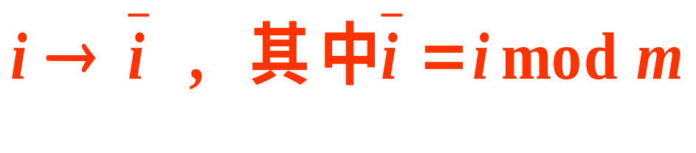
环的同态
例1 整数环R到模m剩余类环存在下列同态
f：i∈Z，
Z没有零因子，但m不是素数时，模m剩余类环却有零因子．
没有零因子这个性质在同态下不一定保持．

Slide 39
环的同态
定理2 如果两个环R ≅ R’，则
1）如果R是整环，R’也是整环；
2）如果R是除环，R’也是除环；
3）如果R是域，R’也是域．

Slide 40
环的同态
证明 设R 到 R’的同构映射为f，其逆映射为f⁻¹，f和f⁻¹都是一一映射，f⁻¹是R’到R的同构映射．
先证明由R存在非零元、无零因子得到R’存在非零元、无零因子．

Slide 41
环的同态
如果 a∈R，a≠0，则
f(a) ≠ 0’，
否则还有f(0) = 0’，f 就不是一一映射了．所以R’存在非零元．
用反证法证R’无零因子．假设 a’，b’∈R’， a’，b’ ≠0’，但 a’b’ = 0’，
则
f⁻¹(a’b’) = 0，f⁻¹(a’) f⁻¹(b’) = 0，

Slide 42
环的同态
由于f ⁻¹是一一映射，只有f ⁻¹(0’) = 0，所以
f⁻¹(a’) ≠ 0， f⁻¹(b’) ≠ 0，
这说明R有零因子，矛盾，故R’无零因子．
1）由定理1的第5条，得R是交换环时R’也是交换环．
所以由R存在非零元、无零因子、是交换环得到R’存在非零元、无零因子、是交换环，故如果R是整环，R’也是整环．

Slide 43
环的同态
2）如果R的非零元是一个群，显然在 f 下，R’的非零元也是一个群．
所以由R存在非零元并且非零元是一个群，得到R’存在非零元并且非零元是一个群．故如果R是除环，R’也是除环．
3）显然在 f 下，如果R是交换除环，R’也是交换除环，即如果R是域，R’也是域．
证毕．

Slide 44
环的同态
环同态也有核的概念．f是环R到R’的同态，设0’是R’的零元，则f的核为
ker(f) = {a∈ R ⏐ f(a) = 0’}．
定理1表明在同态f下，0的像是0’．除0外，还可能有其他元素的像是0’．因此|ker(f)| ≥ 1．
但显然在单同态和同构下，ker(f) = {0}．

Slide 45
环的同态
1）ker(f)是R的加法群的一个子群；
2）f是单同态当且仅当ker(f) = {0}．
ker(f)是否是一个子环，只需检查乘法在ker(f)中是否封闭．
如果a，b∈ ker(f)，那么f(ab) = f(a)f(b) = 0’．
则ab∈ ker(f)．可见ker(f)是R的一个子环．
实际上对于任意r∈R和a∈ ker(f)，都有
f(ra) = f(r)f(a) = 0’，
f(ar) = f(a)f(r) = 0’，
即ra，ar∈ ker(f)．这表明ker(f)是很特殊的一种子环．
ker(f)
0’
f
R
R’

Slide 46
理想
定义2 设I是环R的加法子群．如果对于任意r∈R和a∈I，都有
ra∈I，
则称I是R的一个左理想．如果对于任意r∈R和a∈I，都有
ar∈I，
则称I是R的一个右理想．当I同时是左理想和右理想时，称为理想．
环同态的核就是理想．显然对于交换环，左理想、右理想和理想是相同的．

Slide 47
理想
例2 整数环Z中任意整数的倍数
mZ = {rm⏐r∈Z}
是Z的理想．

Slide 48
理想
定理3 环R的非空子集I是左理想的充要条件：对于任意a，b∈I和r∈R，有
a−b∈I，ra∈I．
对于右理想和理想也可以有类似的定理．
显然{0}是环R的理想，称为零理想；R也是R的理想，称为单位理想．零理想和单位理想统称为平凡理想．平凡理想之外的理想称为真理想．

Slide 49
理想
除环仅有平凡理想．这一点可以证明如下：
假设I是除环R的理想，但不是零理想，则存在a(a≠0)∈I．由于除环存在单位元，非零元存在逆元，则存在a⁻¹∈R，有
a⁻¹a = e∈I．
那么对于任意b∈R，都有
b = be∈I，
这表明I = R，即如果一个理想不是零理想就是单位理想，则R只有平凡理想．
因此理想这个概念对于除环和域没有什么意义．

Slide 50
理想的性质
定理4 两个左理想的交是左理想，两个右理想的交是右理想，两个理想的交是理想．
证明 设I₁和I₂是环R的两个左理想，C是I₁和I₂的交，
即 C = I₁∩ I₂．
如果a，b∈C，则有a，b∈I₁和a，b∈I₂，同时也有
a−b∈I₁和a−b∈I₂ ⇒ a−b∈C．
又对于任意r∈R，有
ra∈I₁和ra∈I₂ ⇒ ra∈C，
所以C也是左理想．
同理可证两个右理想的交也是右理想．由此可得两个理想的交也是理想．

Slide 51
理想的性质
推论 多个左理想的交是左理想，多个右理想的交是右理想，多个理想的交是理想

Slide 52
主理想与主理想整环
定义3 设X是环R的非空子集，{I₁，I₂，…}是包含X的所有理想，则称它们的交是由X生成的理想，记为(X)．X中的元素称为(X)的生成元素．
当X是有限集时，称(X)是有限生成理想．
由一个元素生成的理想(a)称为主理想．

Slide 53
主理想与主理想整环
显然(X)是包含X的最小理想；
(a)是包含元素a的最小理想．
现在构造由元素a生成的主理想．(a)包含了什么样的元素？
显然对于任意 x，y ∈R，
xa∈(a)，ay∈(a)，
(a)是加法子群，对于任意有限个x_{i}，y_{i}∈R， ∑x_{i}ay_{i}∈(a)，na∈(a)，n是整数．
它们的和也属于(a)，即
∑x_{i}ay_{i}+xa+ay+na∈(a)．

Slide 54
令
I = {∑x_{i}ay_{i}+xa+ay+na}，
则I ⊆(a)．如果I是一个理想，由于(a)是包含a的最小理想，因此又有I ⊇(a)．故I = (a)．现在只要证明I是一个理想．
（1）两个形如∑x_{i}ay_{i}+xa+ay+na的元素相减依然是一个这种形式的元素．
（2）对于任意 r∈R，
r (∑x_{i}ay_{i}+xa+ay+na) = [∑x_{i}ay_{i}+ray]+(rx+ nr)a
也是这种形式的元素，右乘r也成立, 所以I是理想．故
(a) = {∑x_{i}ay_{i}+xa+ay+na}，

Slide 55
当R是交换环时，
∑x_{i}ay_{i}=∑x_{i}y_{i}a=a∑x_{i}y_{i}=sa，其中s=∑x_{i}y_{i} ∈R
sa + xa+ ay = sa + xa+ ya = (s + x+ y)a = ta，其中t = s + x+ y∈R，
主理想(a)可以写成如下形式：
xa+ na (x∈R，n是整数)．
当R有单位元时，xa = xae，ay = eay，na = (ne)ae，所以(a)可以写成如下形式：
∑x_{i}ay_{i} (x_{i}，y_{i}∈R)．
而当R是交换环且有单位元时，(a)的形式最简单：
xa (x∈R)．

Slide 56
主理想与主理想整环
定义4 如果一个整环上的理想都是主理想，则称为主理想整环．
例3 整数环Z是主理想整环．
证明 Z是有单位元的交换环．
设I是Z中任意理想．如果I = {0}，则I显然是主理想．否则I中一定有一个最小的正整数a．对于任意 b∈I，有 b = qa+r，0≤ r< a．
由理想的定义，r = b−qa∈I，a的最小性使r = 0，
则 b = qa．故I = (a)．

Slide 57
4.4 商环、素理想和最大理想
设I是环R的一个理想．由于I是R的加法群的子群，R按I分成陪集 r+I，r∈R．
定义陪集的加法如下：
(r₁+I) + (r₂+I) = r₁+r₂+I，r₁，r₂∈R．
定义陪集的乘法如下：
(r₁+I)(r₂+I) = r₁r₂+I，r₁，r₂∈R．
乘法定义的合理性．对于任意a，b∈I，有
(r₁+a)(r₂+b) = r₁r₂+(ar₂+r₁b+ab)∈r₁r₂+I
（I是理想，所以ar₂+r₁b+ab∈I）．

Slide 58
定理1 设I是环R的一个理想．对于a，b∈R，当且仅当 a−b∈I 时，a的陪集与b的陪集相同．
证明 如果
a−b = c∈I，
则
a+I = c+b+I = b+(c+I)⊆b+I，
又
b+I = a−c+I = a+(−c+I)⊆a+I，

Slide 59
商环、素理想和最大理想
所以
a+I = b+I．
反之，如果
a+I = b+I，
则存在c，d∈I，有
a+c= b+d，
于是
a−b = d−c∈I．
定理证毕．

Slide 60
定理2 设I是环R的一个理想，I的全体陪集构成一个环，称为R关于I的商环，记为R/I．
证明
(1) I的全体陪集是一个加法交换群．
(2) 陪集的乘法是封闭的．乘法满足结合律和分配律．
故I的全体陪集构成环．

Slide 61
Question?
1 环 R的商环什么时候构成整环？
（R/P是整环 当且仅当 P 是素理想）
2 环 R的商环什么时候构成域？
（R/M是域 当且仅当 M 是极大理想）

Slide 62
商环、素理想和极大理想
定义1 设I是具有单位元的交换环R的一个理想，I≠R．
如果 ab∈I，总有a∈I或b∈I，则称I是R的一个素理想．
如果不存在另一个理想A(A≠R)，使I⊂A，则称I是R的一个极大理想．

Slide 63
例 整数环Z内由素数p生成的理想(p)是一个素理想，同时也是一个最大理想．
证明 Z内由素数p生成的理想
(p) = {mp⏐m∈Z}．
如果ab∈(p)，则p⏐ab，于是p⏐a或p⏐b，所以a∈(p)或b∈(p)，(p)是一个素理想．
如果存在一个理想(n)使(p)⊂ (n)⊆R，则n⏐p，由于p是素数，则有n = 1或n = p．n = 1时(n) = Z，n = p时(n) = (p)，故(p)是最大理想．

Slide 64

第四章 环
重点:
1. 环，子环，整环，除环，域的定义，如何判断？
2. 环的同态，理想，主理想，主理想环

Slide 65
作业
电子科大出版社版本(P65-67)：
3，4, 5, 6，7, 8, 11，15, 19, 20，21, 22, 23，25, 28，30，37
清华大学出版社版本(P69-72)：
3，4, 5, 6，7, 8, 11，15, 19, 20，21, 22, 23，25, 28，30，37

